Slide 1

AnimeBox
Развлекательный контент

Slide 2
Исследование рынка развлекательных приложений:
Целевая аудитория — это молодёжь 14–30 лет, фанаты аниме, манги и видеоигр, активно тратящие время и деньги на цифровые коллекции, мерч и эксклюзивный контент.
Рынок аниме-контента демонстрирует устойчивый рост: только в 2024 году число подписчиков на платформах вроде Crunchyroll и Bilibili увеличилось на 15%, что подтверждает высокую востребованность ниши.
Механика лутбоксов уже доказала свою эффективность в gacha-играх, таких как Genshin Impact и Fate/Grand Order, что открывает возможности для её успешного внедрения в приложения с коллекционированием аниме-контента.
Аниме-индустрия активно сливается с игровой сферой, создавая новые форматы взаимодействия с фанатами — от коллабораций в мобильных играх до NFT-коллекций и подписочных сервисов с элементами геймификации.

Slide 3
Проблемы современного мира, которые может решить наше приложение
Фрагментация аудитории и рассредоточенность контента Сейчас фанаты аниме вынуждены использовать множество платформ: для получения информации о фильмах, коллекционирования цифровых артов. Наше приложение объединяет всё это в одном месте с геймифицированным подходом через лутбоксы.
Недостаток интерактивности и персонализации Большинство сервисов предлагают пассивное потребление контента. Мы даём пользователям возможность не просто получать информацию об аниме, но и взаимодействовать с ним — открывать уникальные кадры, а затем собирать коллекцию.
Психоэмоциональное напряжение у молодежи Современные подростки и молодёжь испытывают стресс из-за учебы, работы, соцсетей. Аниме часто становится способом эскейпизма. Наше приложение предлагает не просто отдых, а осмысленную и приятную активность, которая дарит радость через элементы игры.

Slide 4
Проблема и решение
Проблема:
Раздробленный контент
Пассивный просмотр
Скудная информация
Однотипные приложения
Скучный досуг
Решение:
Единое пространство коллекций и информации
Интерактив через лутбоксы
Информация о фильмах
Уникальный геймифицированный опыт
Увлекательная коллекционка с аниме-вселенной

Slide 5
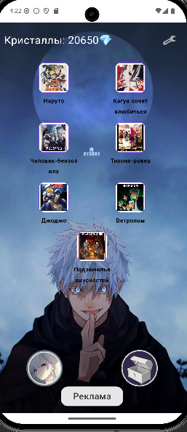
AnimeBox
AnimeBox — это инновационное мобильное приложение, которое объединяет коллекционирование цифровых карточек персонажей с геймификацией и информативным контентом о мире аниме. Пользователи могут открывать лутбоксы, собирать редкие карточки и узнавать интересные факты о своих любимых фильмах и сериалах.

Slide 6
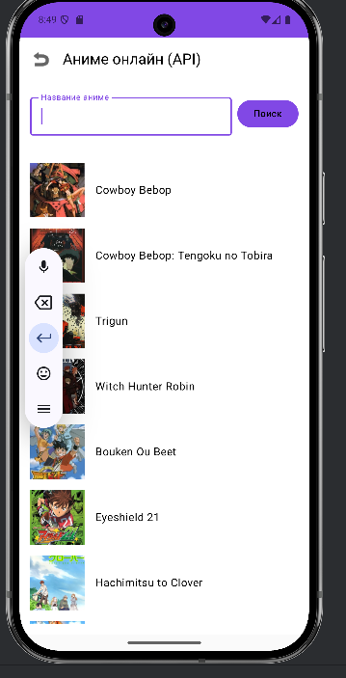
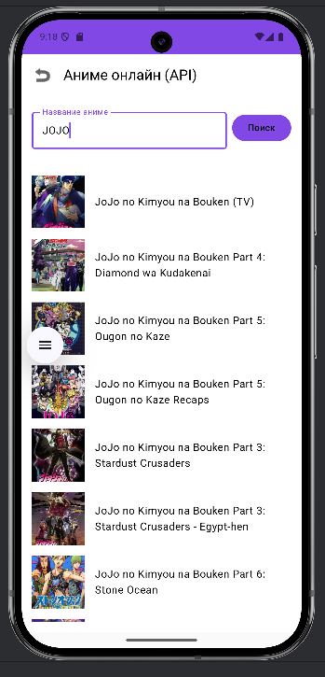
Получение информации
о фильмах
В AnimeBox поиск и получение информации об аниме-фильмах реализовано максимально удобно и интуитивно. Пользователь может найти интересующее аниме с помощью строки поиска — достаточно ввести название, и приложение предложит список подходящих вариантов с изображениями. После выбора фильма открывается его детальная страница, где доступна информация о сюжете. Кроме того, на главной странице можно открыть лутбоксы, связанные с некоторыми из этих фильмов, и начать собирать уникальных персонажей. Таким образом, каждый фильм становится не просто объектом для просмотра, а полноценной интерактивной вселенной, которую можно исследовать и коллекционировать.

Slide 7
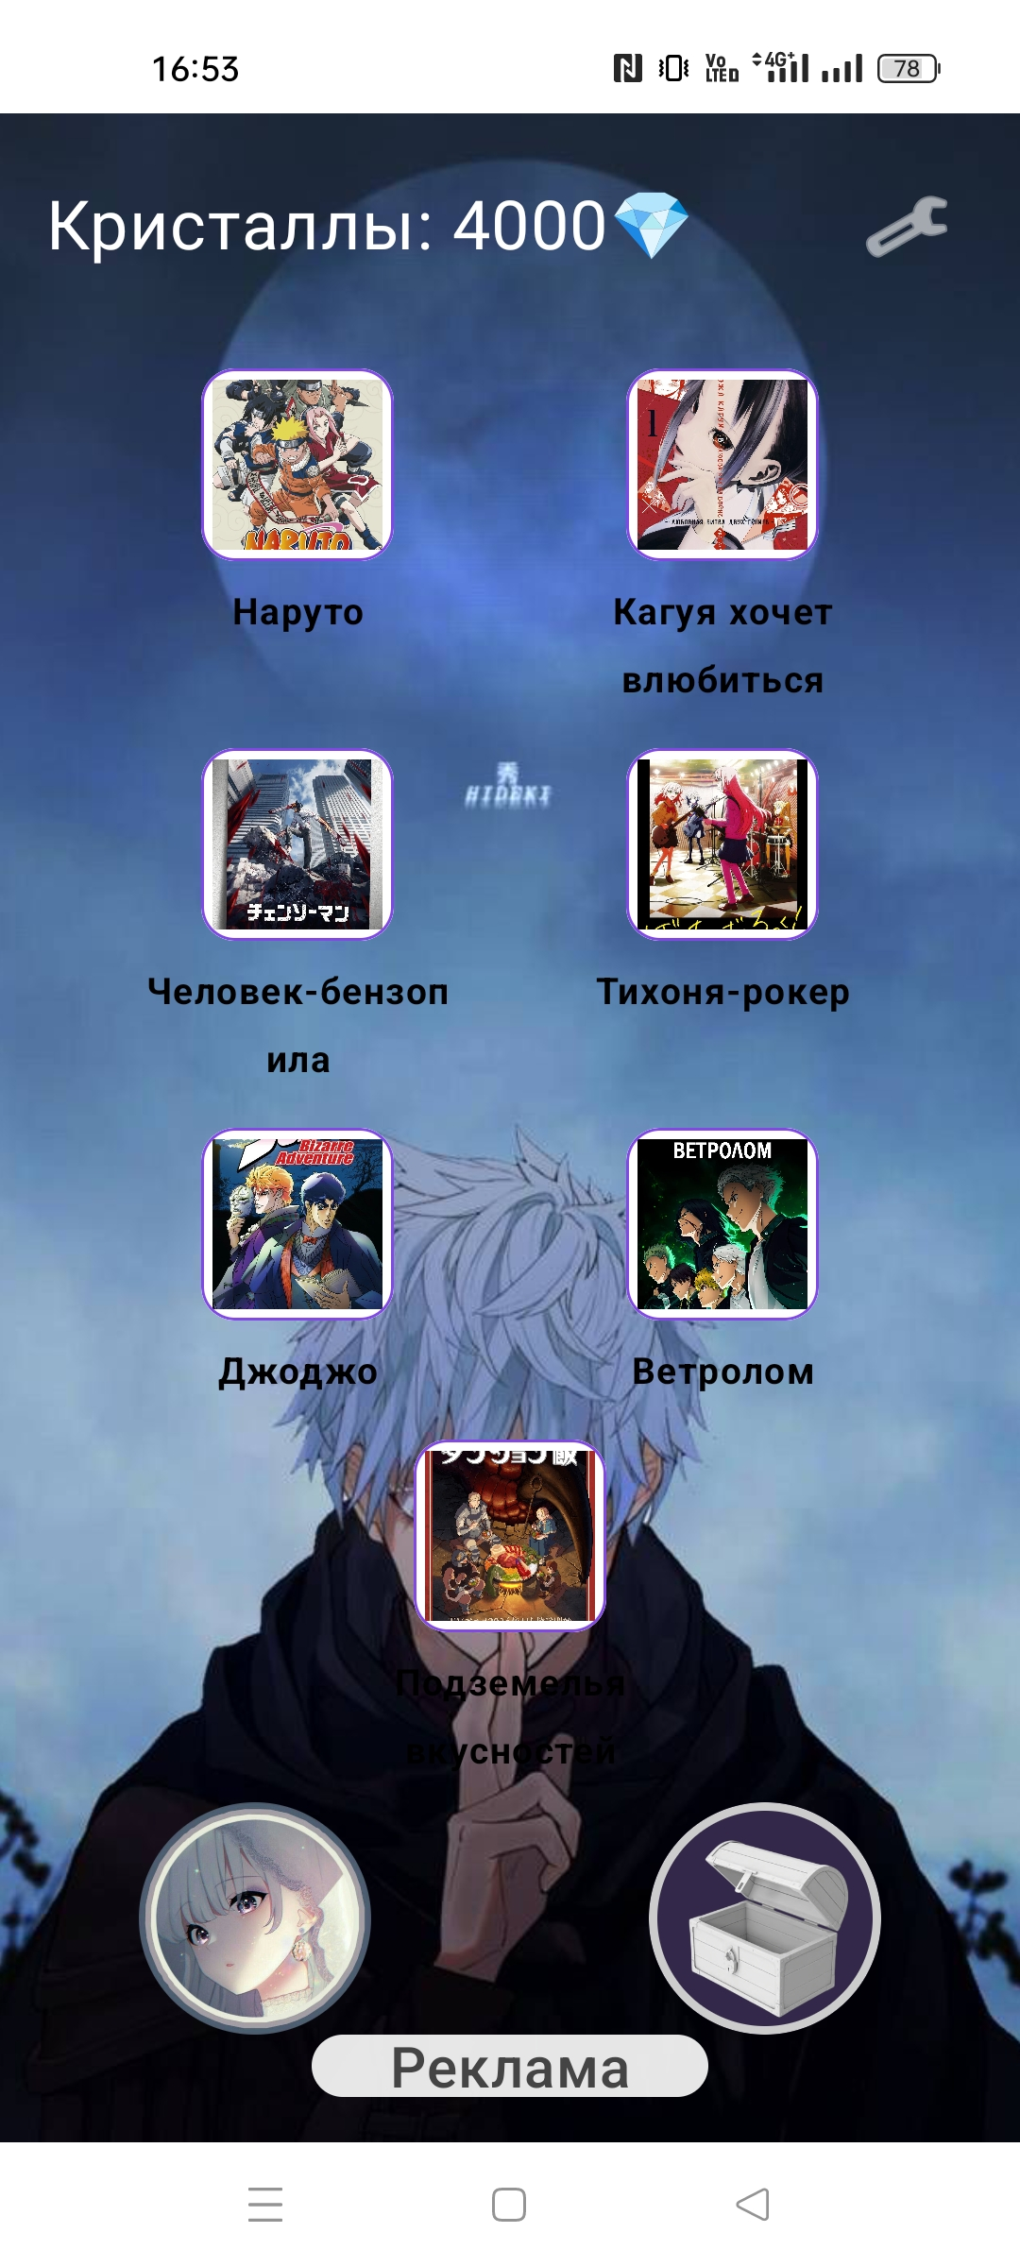
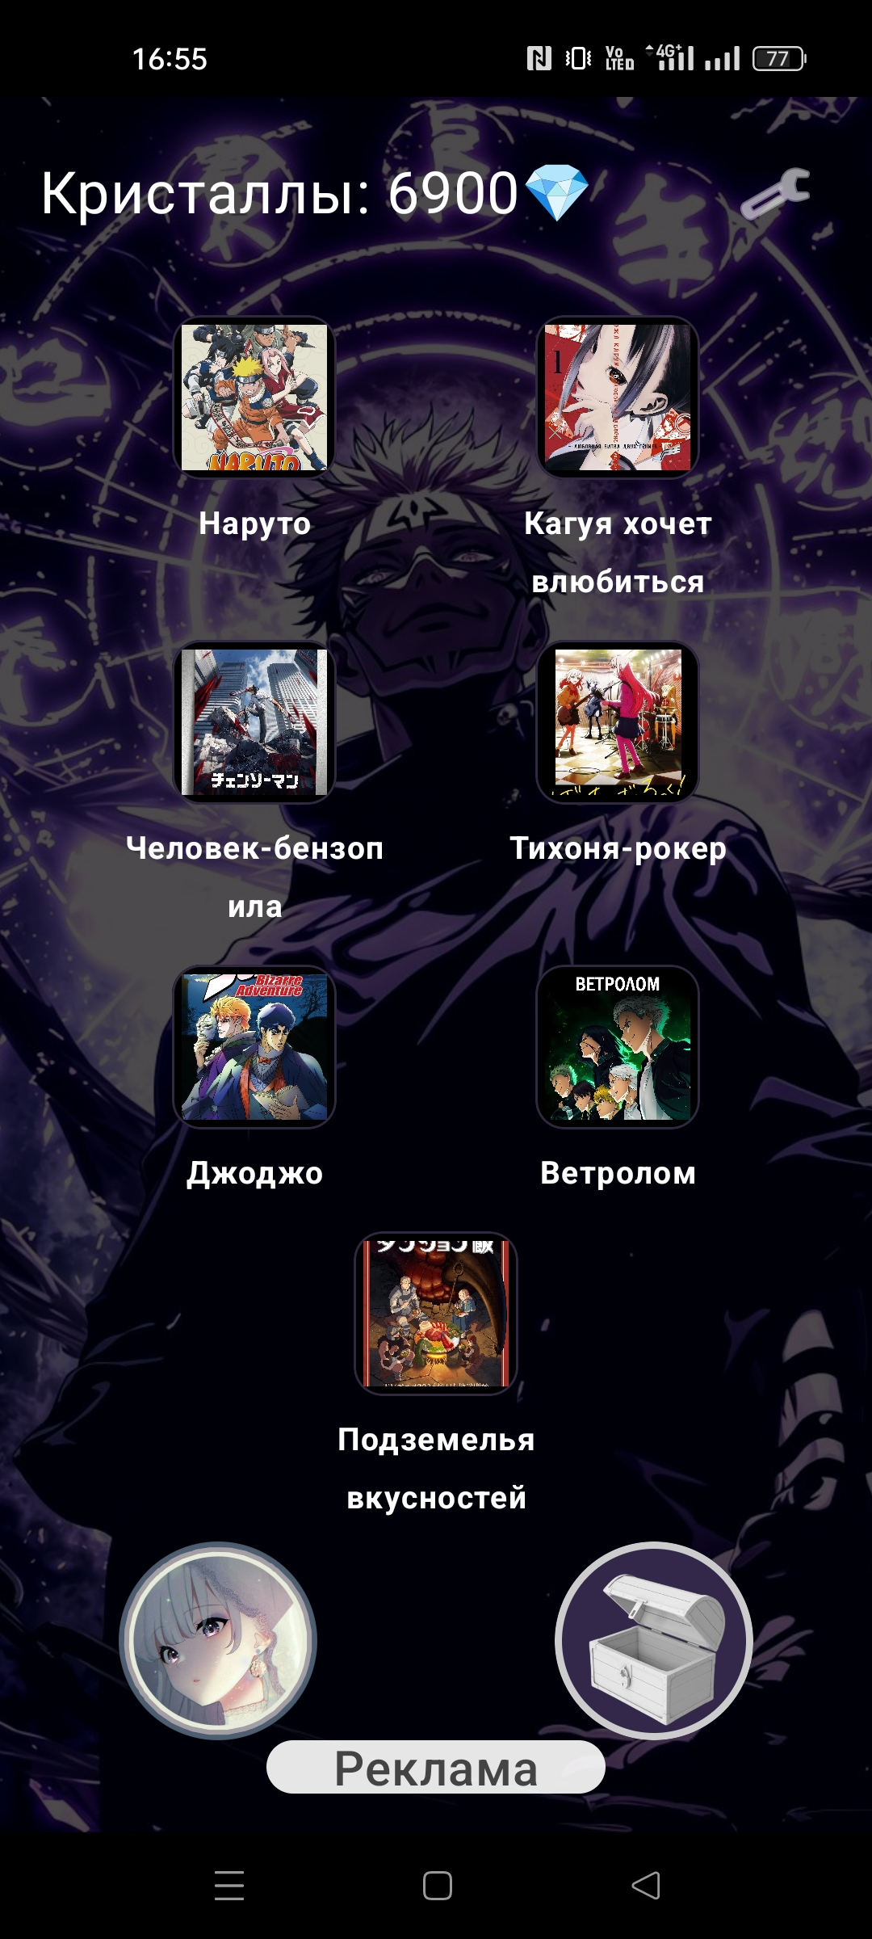
Главный экран
Главный экран состоит из:
-Текущее количество кристаллов
-Кнопка для настройки темы
-Лутбоксы
-Кнопка для просмотра списка существующих аниме, с возможностью прочтения подробной информации о них
-Хранилище персонажей
-Кнопка для просмотра рекламы

Slide 8
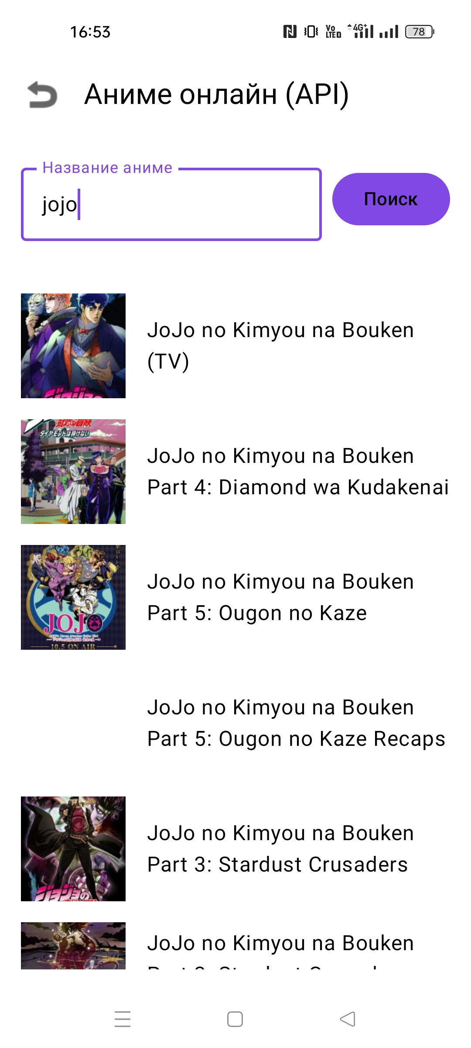
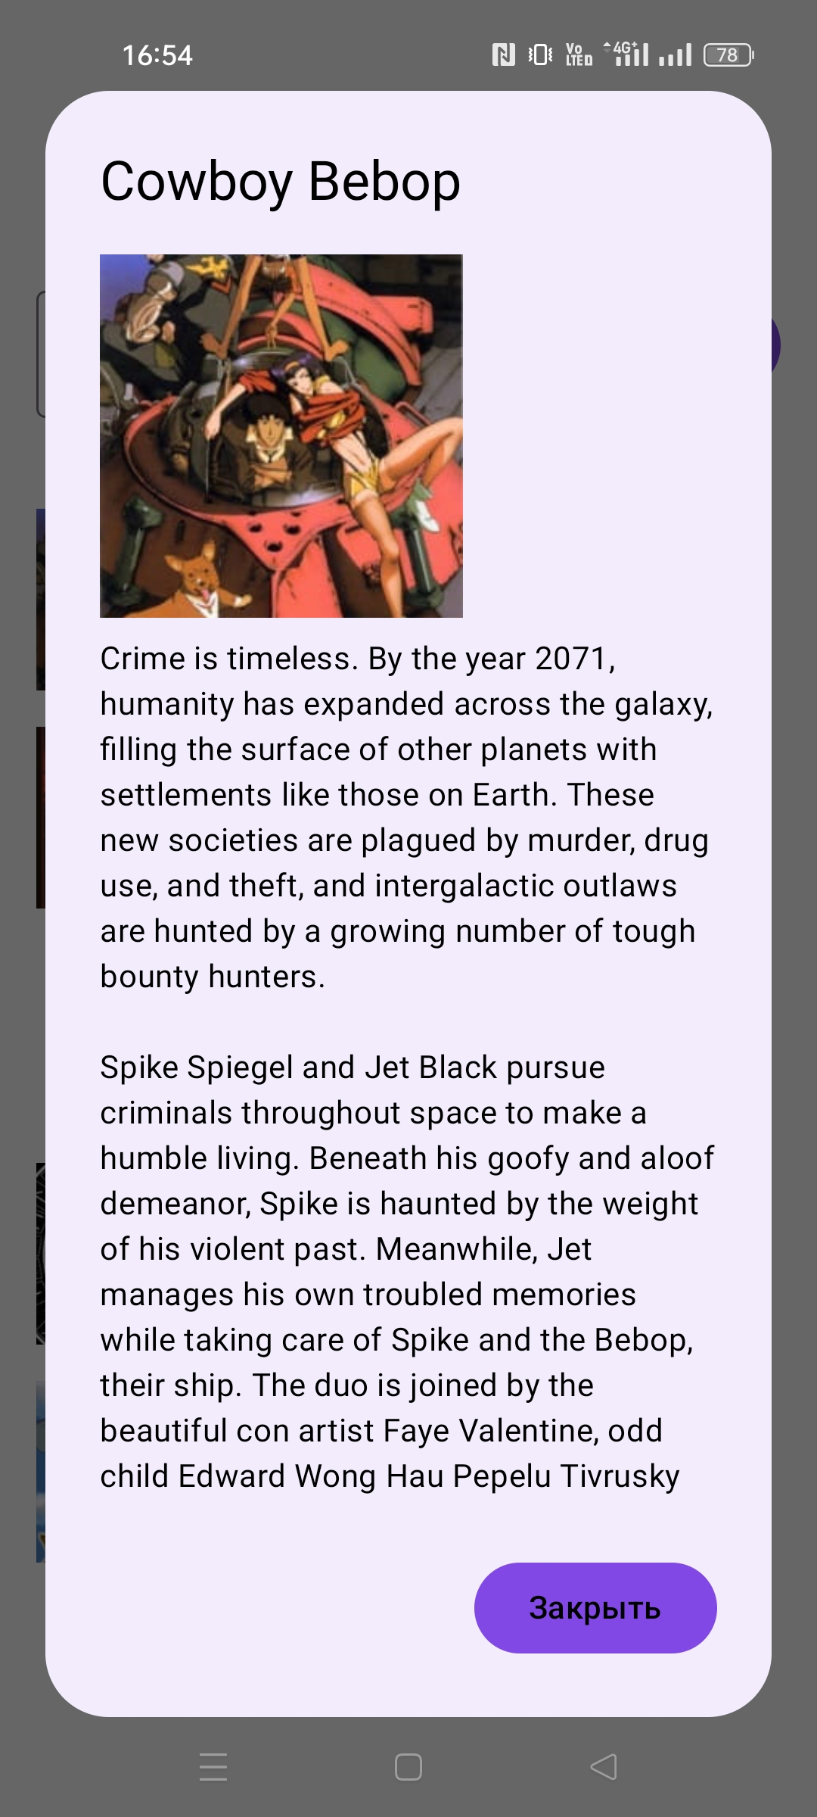
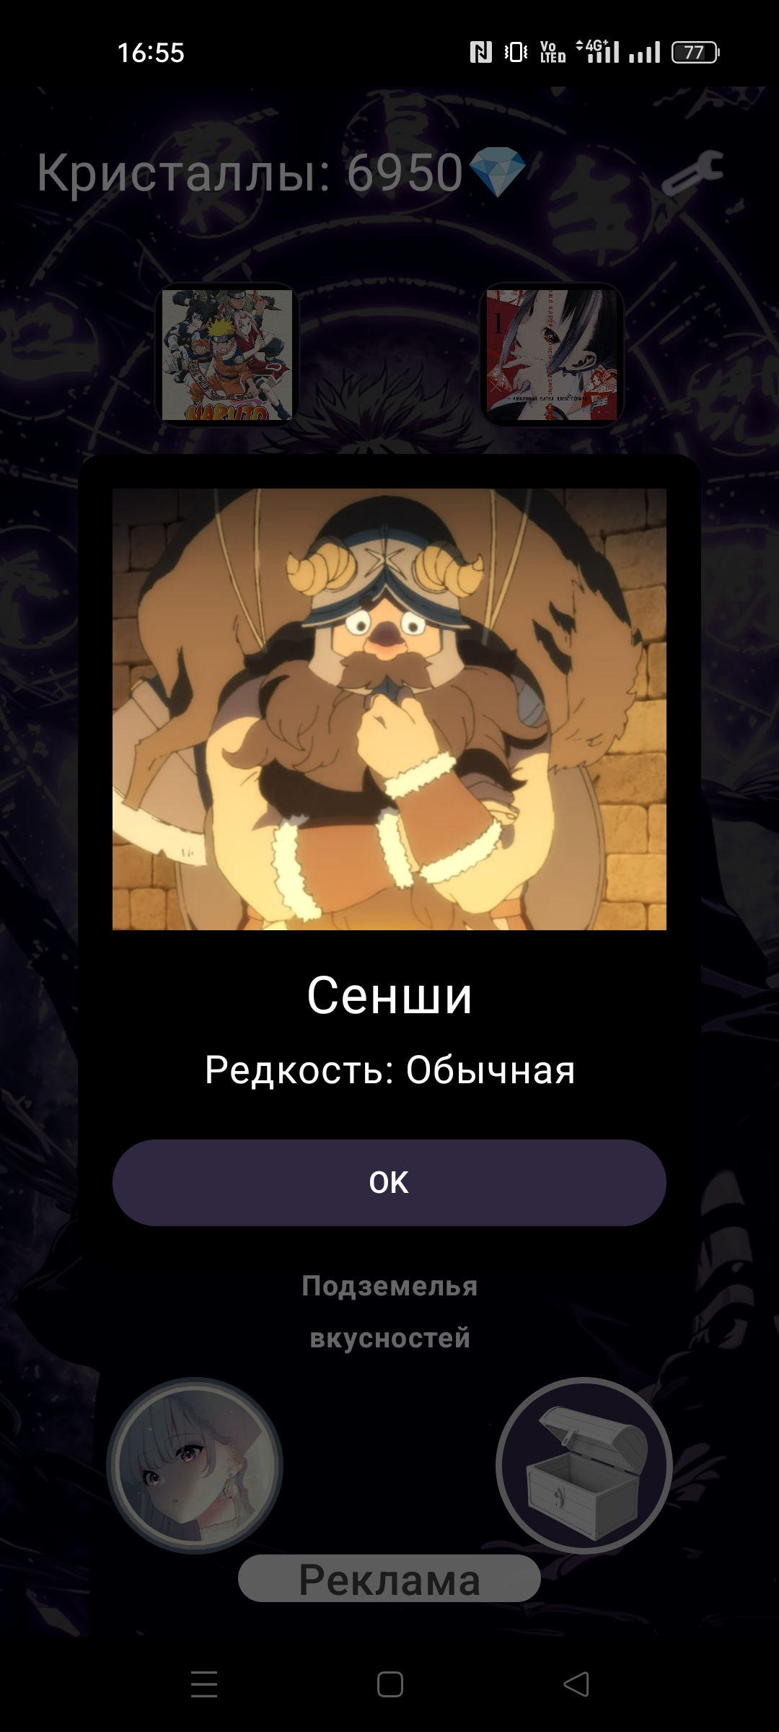
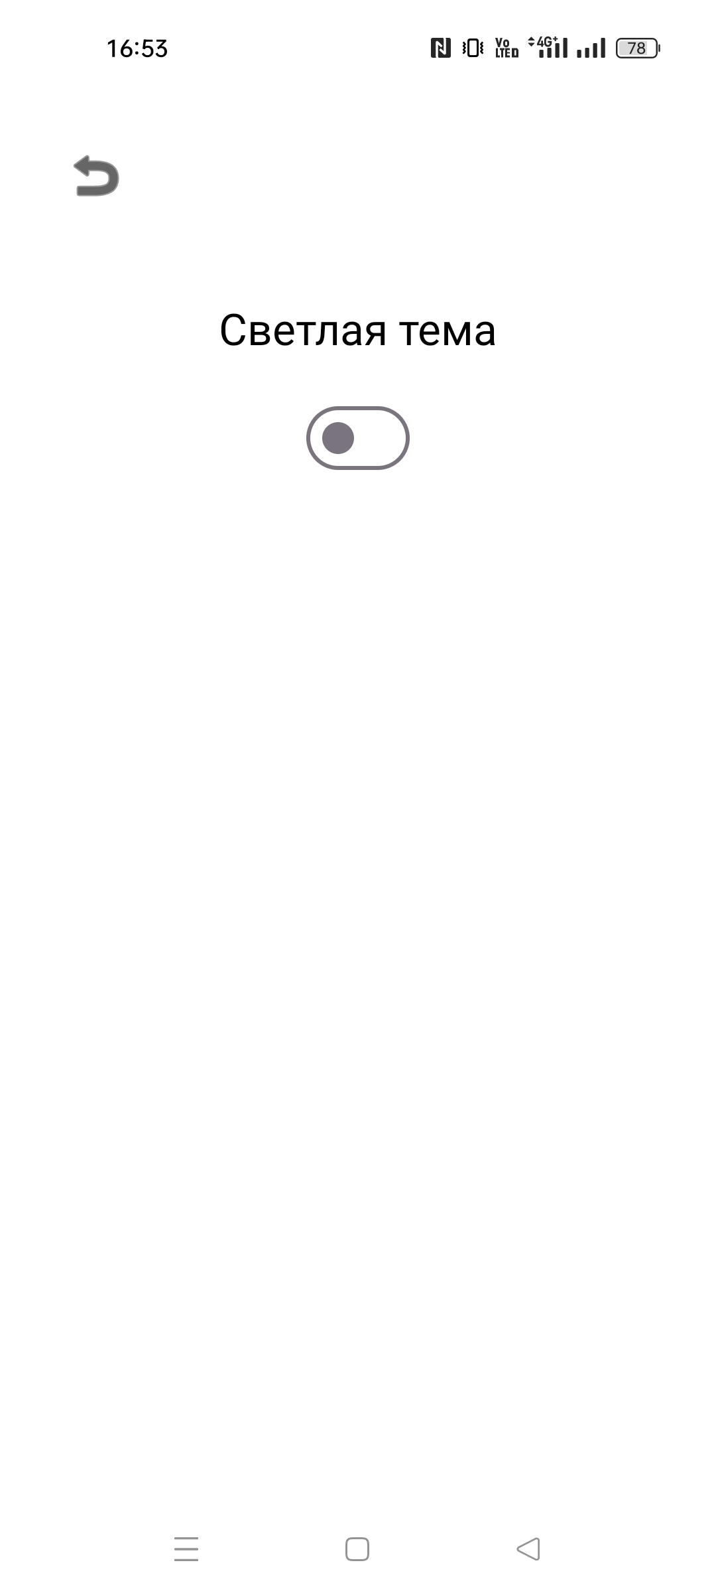
Интерактивные функции
Открытие лутбокса
Поиск аниме
Описание аниме
Смена темы

Slide 9
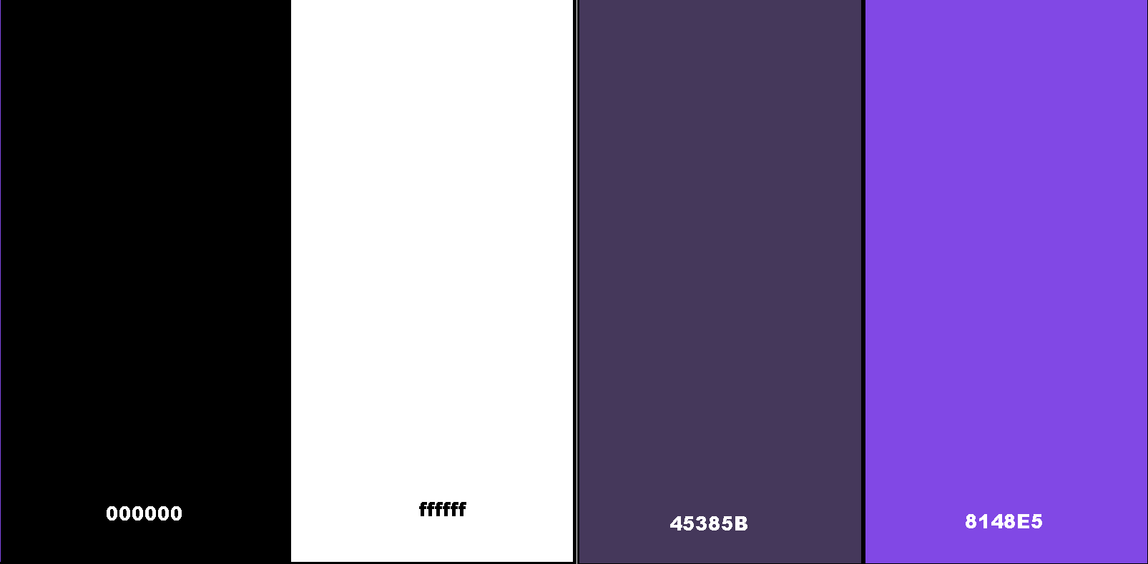
Дизайн и UI/UX
Material Design 3 - современные компоненты:
Минимализм - чистый интерфейс
Интуитивность - понятная навигация
Адаптивность - любой размер экрана
Дизайн-система и цветовая палитра
Цветовая схема приложения тщательно продумана для создания атмосферы премиального салона красоты.
Фоном главного экрана является тематического изображение, однако в настройках и API было принято решение использовать минималистичные черные и белые цвета, для кнопок и акцентов использовались умеренно-темно-фиолетовый и пурпурный
Палитра ассоциируется с глубиной и таинственностью(как «ночное небо» в аниме)

Slide 10
Технологический стек
Material Design 3
Консистентный дизайн
Hilt
Внедрение зависимостей
Coroutines & Flow
Ассинхронность
MVVM+ Clean Architecture
Разделение ответственности
Jetpack Compose
Современный декларативный UI
Room Database
Оффлайн-первый подход
Kotlin
Официальный язык Android
Notes:
Выбор технологий основан на современных трендах Android-разработки 2025 года и требованиях к производительности и масштабируемости. Jetpack Compose выбран как основной UI-фреймворк благодаря декларативному подходу и оптимизированной производительности тк XML считается устаревшим с 2023 года.
Для управления зависимостями используется Hilt, обеспечивающий чистую архитектуру и простоту масштабирования и тестирования. Асинхронное программирование реализовано через Kotlin Coroutines и Flow для создания отзывчивого
пользовательского интерфейса и фоновой подгрузки данных.

Slide 11
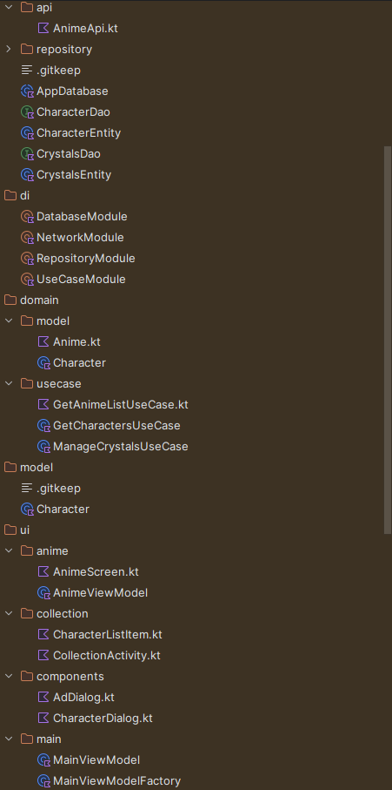
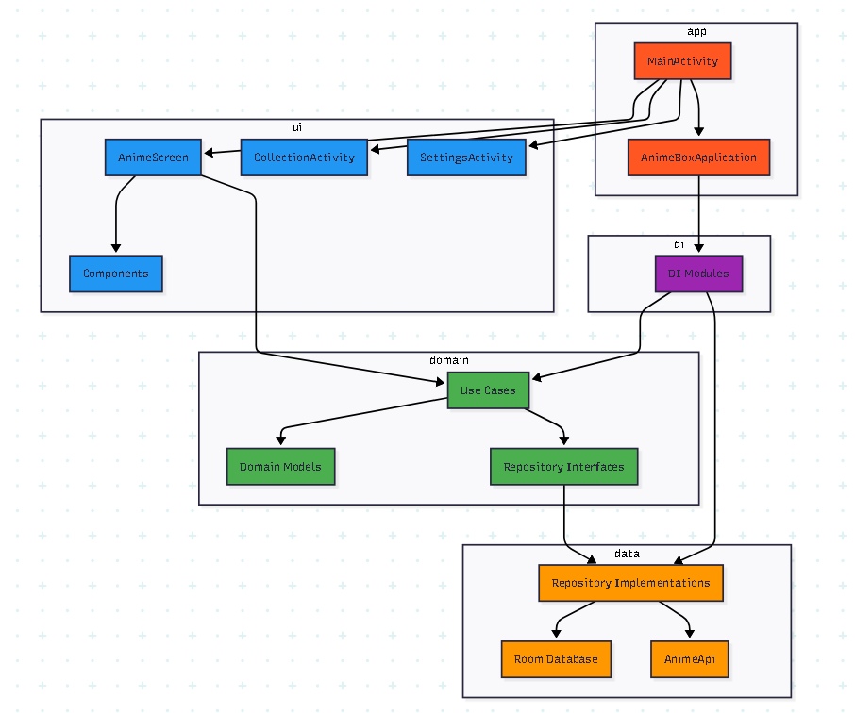
Архитектура приложения
Notes:
Преимущества архитектуры MVVM:
Разделение ответственности Тестируемость компонентов
Легкость поддержки и развития

Slide 12
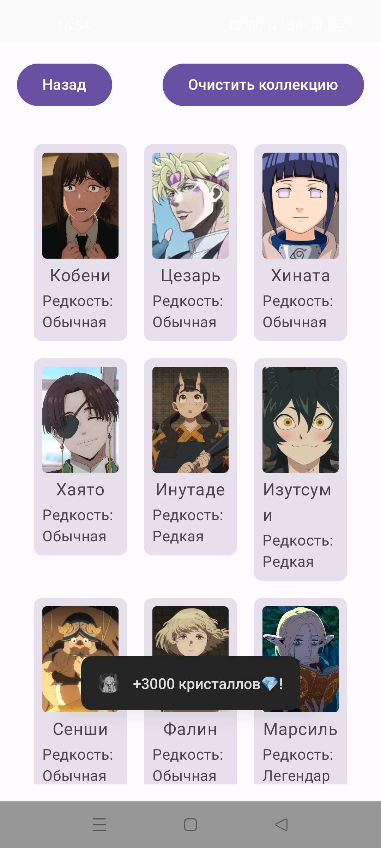
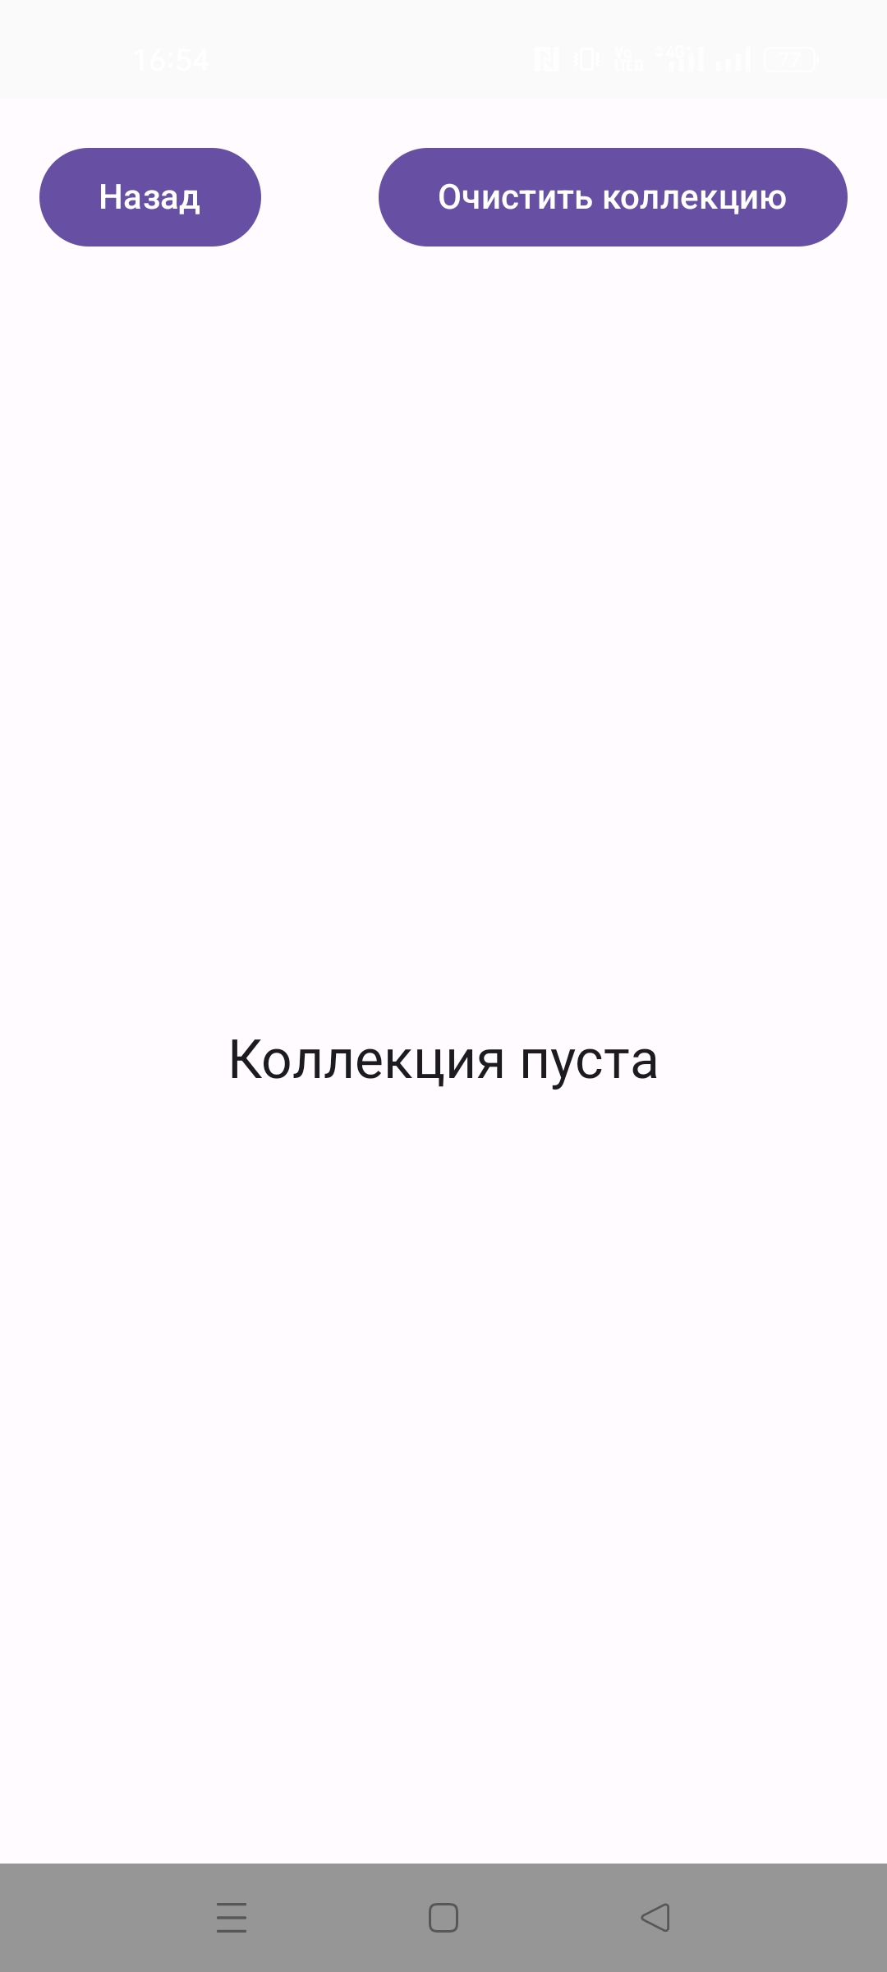
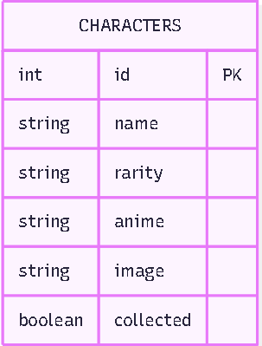
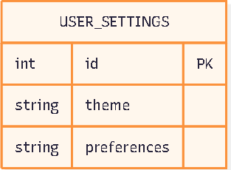
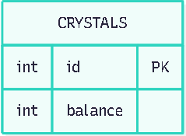
База данных
Внешний вид
Таблица
Персонажи
Таблица
Настройки
Таблица
Кристаллы
Notes:
Почему именно это решение?
Room - надежное локальное хранение
Supabase - real-time обновления
Offline-first - работа без интернета

Slide 13
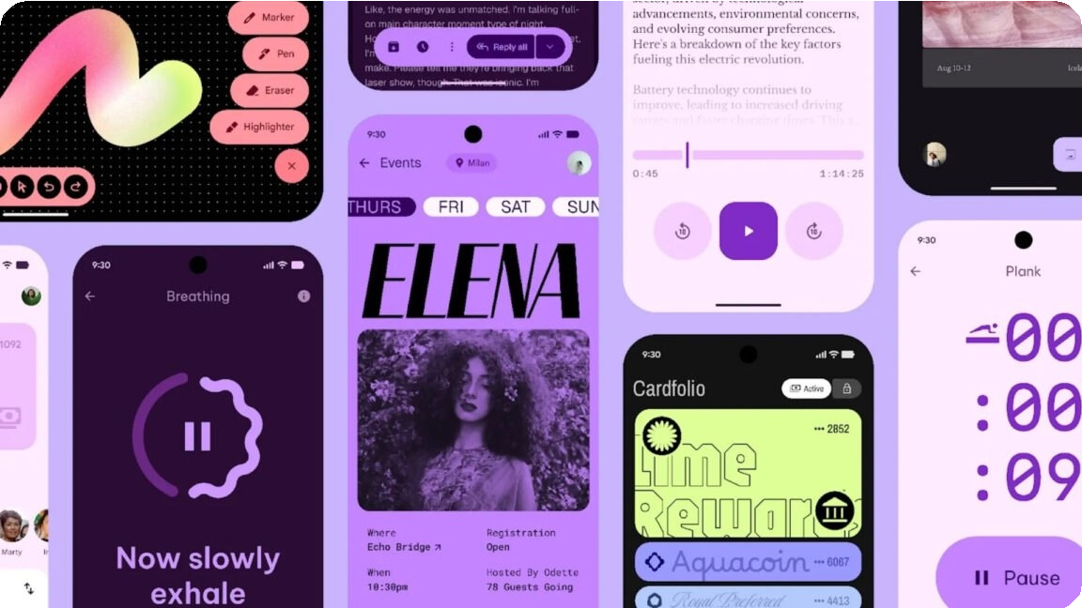
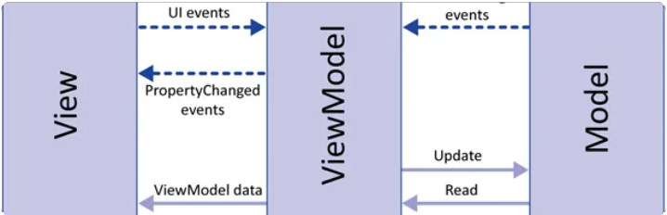
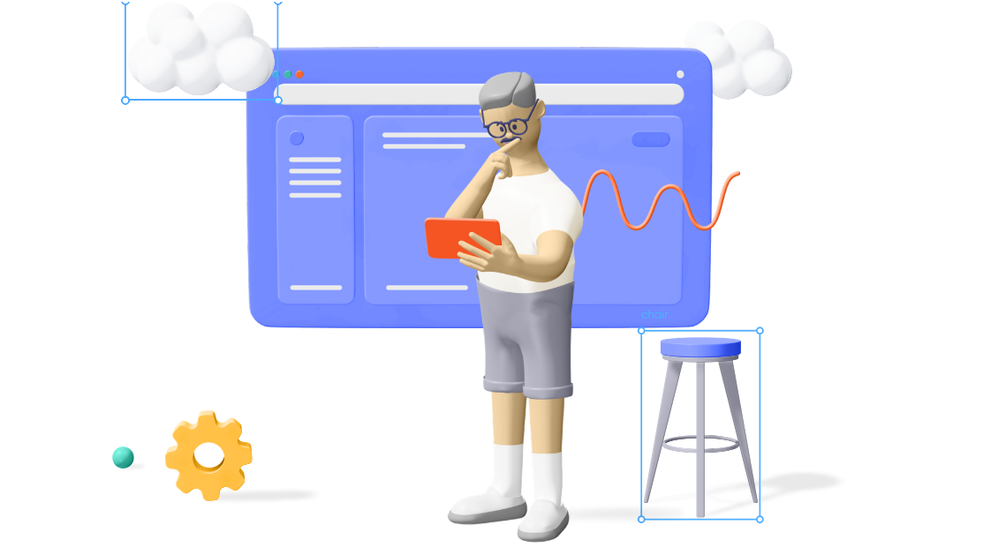
Преимущества решения
Современные технологии Android Jetpack Compose и Material Design 3
Масштабируемая архитектура
Clean Architecture + MVVM
Offline-first подход
Работа без подключения к интернету
Jetpack Compose и Material Design 3

Slide 14

Преимущества решения
Интуитивный UX/UI
Понятный интерфейс для всех пользователей
Real-time обновления
Мгновенная синхронизация данных

Slide 15



Будущее развитие
Добавление переводчика в API
Так как оригинальный сайт работает на английском языке, добавить возможность перевода через LibreTranslate
Добавление новых способов получения валюты
Несколько простых мини-игр
Платежные системы
Интеграция с популярными способами оплаты для покупки валюты

Slide 16
Спасибо за внимание

